Slide 1
Kenutörténelem

Slide 2
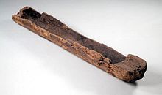
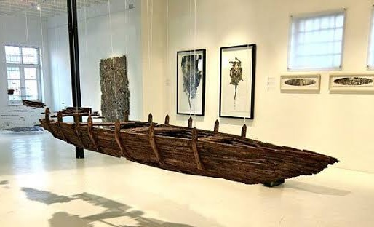
Időszámításunk előtt
A legősibb kenumaradványt Hollandiában találták.
A Pesse kenu skót fenyőből készült, ie. 8040. és ie. 7510. között.
A harmadik legidősebb kenumaradványt 1987-ben Dufunában (Nigériában) találták meg. Több mint 8000 éves, fekete mahagóniból készült.

Slide 3
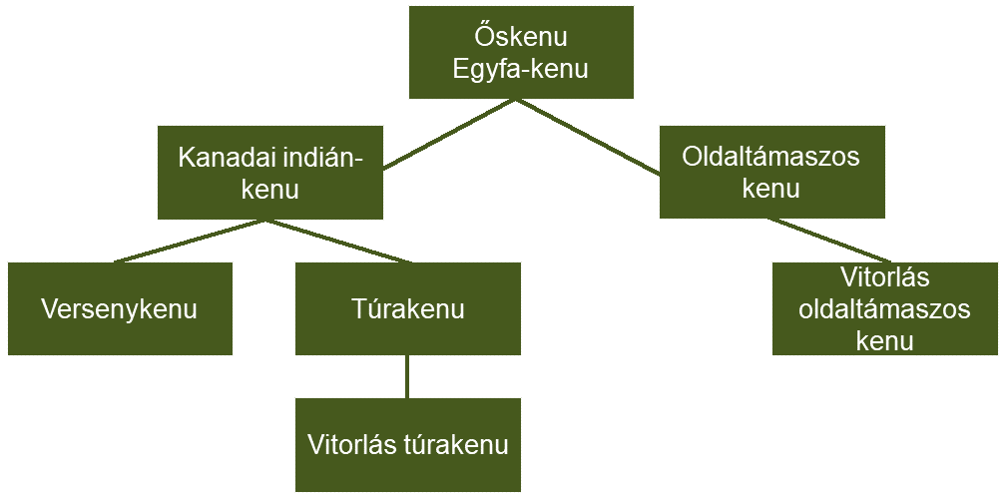
Kenuk kialakulása

Slide 4
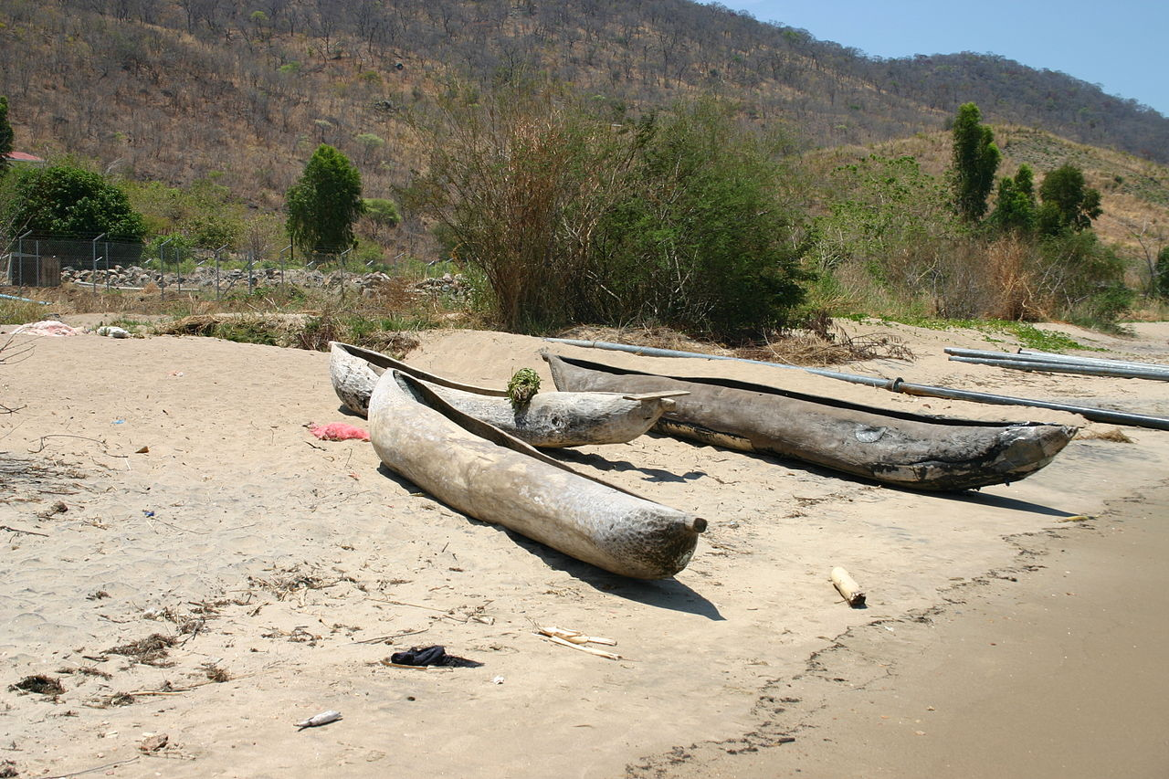
Egyfa kenu
A fejlődés kezdetén egy ágaitól megfosztott fatörzs szolgált közlekedési eszközül.
Ezt a fatörzset elöl és hátul kőfejszékkel meghegyezték, a törzs belsejét kiégették.

Slide 5
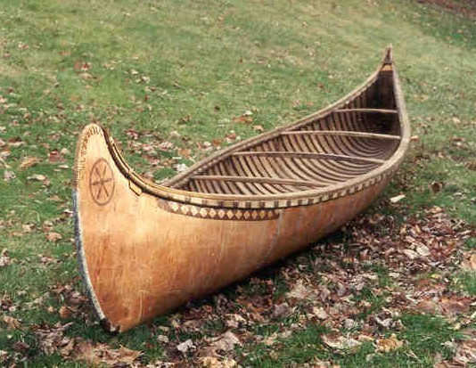
Kanadai kenu
Az Észak-Amerikában élő kanadai indiánok fejlesztették ki a kéregből készült kenut.
Mindig teljesen nyitott.
Formájára jellemző a merész kanyarulattal magasra felhúzott orr- és fartőke, és a víz felett behúzott keresztmetszet.

Slide 6
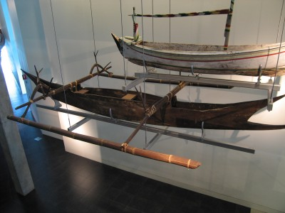
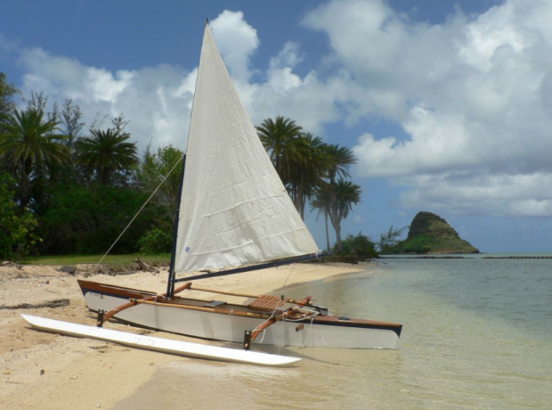
Oldaltámaszos kenu és vitorlás oldaltámaszos kenu
Oldaltámaszos, oldalúszós vagy outrigger kenu.
Csendes-óceáni (Polinézia, Mikronézia) térségből származik.
Az oldaltámasz stabilitást biztosít, a vitorla pedig gyors haladást.

Slide 7

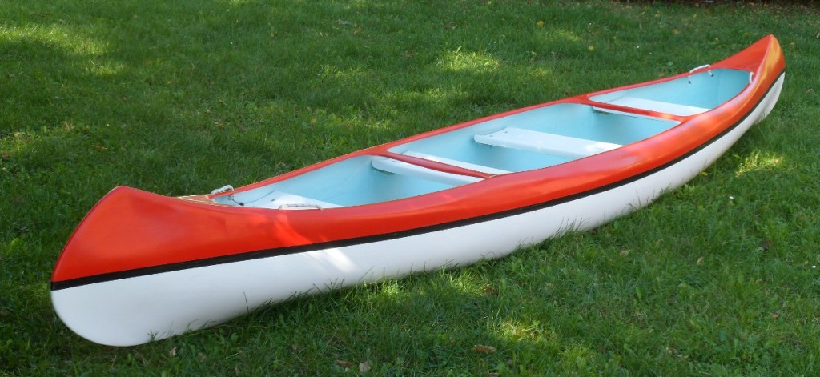
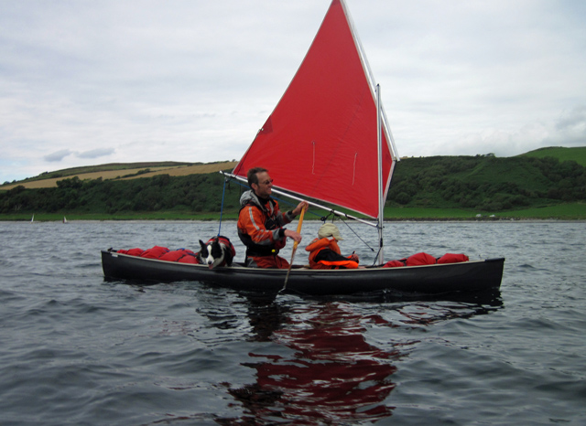
Verseny-, túra- és vitorlás kenu

